Slide 1
Аналіз якості знань студентів
з навчальних дисциплін
за результатами літньої екзаменаційної сесії
( 2019-2020 н.р.)
© Центр забезпечення якості та організації освітнього процесу

Slide 2
Показники навчальних досягнень студентів університету
за підсумками літньої екзаменаційної сесії
(2019-2020 н.р.)
2
Всього здавали сесію | 12322
Абсолютна успішність, % | 91,0
Якість знань,% | 45,2
© Центр забезпечення якості та організації освітнього процесу

Slide 3
Показники навчальних досягнень студентів денної форми навчання
ОР «Бакалавр» за підсумками літньої екзаменаційної сесії
(2019-2020 н.р.)
3
Всього здавали сесію | 7872
Абсолютна успішність, % | 90,4
Якість знань,% | 43,8
© Центр забезпечення якості та організації освітнього процесу

Slide 4
Показники навчальних досягнень студентів ОР «Бакалавр»
у розрізі факультетів/інститутів (літня екзаменаційна сесія 2019-2020 н.р.)
4
№ п/п | Факультет/інститут | Всього студентів | Абсолютна успішність, % | Якість знань, %
1 | Інститут біології, хімії та біоресурсів | 510 | 77,8 | 42,7
2 | Інститут фізико-технічних та комп’ютерних наук | 1117 | 90,7 | 38,5
3 | Архітектури, будівництва та декоративно-прикладного мистецтва | 275 | 96,7 | 33,5
4 | Географічний | 580 | 95,7 | 36,2
5 | Економічний | 820 | 91,4 | 46,0
6 | Іноземних мов | 733 | 93,6 | 46,2
7 | Історії, політології та міжнародних відносин | 670 | 88,2 | 47,0
8 | Математики та інформатики | 342 | 83,3 | 39,8
9 | Педагогіки, психології та соціальної роботи | 561 | 98,6 | 46,9
10 | Фізичної культури та здоров’я людини | 542 | 81,5 | 40,6
11 | Філологічний | 491 | 83,1 | 40,3
12 | Філософсько-теологічний | 132 | 100 | 47,0
13 | Фінансів, підприємництва та обліку | 217 | 95,4 | 36,4
14 | Юридичний | 882 | 92,7 | 57,7
© Центр забезпечення якості та організації освітнього процесу

Slide 5
Показники навчальних досягнень студентів денної форми навчання
ОР «Магістр» університету за підсумками літньої екзаменаційної сесії
(2019-2020 н.р.)
5
Всього здавали сесію | 1088
Абсолютна успішність, % | 95,2
Якість знань,% | 53,6
© Центр забезпечення якості та організації освітнього процесу

Slide 6
Показники навчальних досягнень студентів ОР «Магістр»
у розрізі факультетів/інститутів (літня екзаменаційна сесія 2019-2020 н.р.)
6
№ п/п | Факультет/інститут | Всього студентів | Абсолютна успішність,% | Якість знань,%
1 | Інститут біології, хімії та біоресурсів | 92 | 97,8 | 55,4
2 | Інститут фізико-технічних та комп’ютерних наук | 215 | 96,7 | 45,6
3 | Архітектури, будівництва та декоративно-прикладного мистецтва | 43 | 93,0 | 67,4
4 | Географічний | 65 | 87,7 | 53,8
5 | Економічний | 118 | 91,5 | 48,3
6 | Іноземних мов | 57 | 96,5 | 64,9
7 | Історії, політології та міжнародних відносин | 71 | 93,0 | 62,0
8 | Математики та інформатики | 62 | 85,5 | 35,5
9 | Педагогіки, психології та соціальної роботи | 79 | 94,9 | 60,8
10 | Фізичної культури та здоров’я людини | 57 | 84,2 | 49,1
11 | Філологічний | 66 | 92,4 | 68,2
12 | Філософсько-теологічний | 26 | 73,1 | 42,3
13 | Фінансів, підприємництва та обліку | 71 | 97,2 | 53,5
14 | Юридичний | 66 | 90,9 | 57,6
© Центр забезпечення якості та організації освітнього процесу

Slide 7
Кількість незадовільних оцінок у розрізі курсів
за результатами літньої екзаменаційної сесії 2019-2020 н.р.
7
Курси/ кількість студентів | Кількість та % незадовільних оцінок
1-й (1787) | ( 148) 8,3
2-й (1885) | (207) 11,0
3-й (2203) | (242) 11,0
4-й (2007) | (102) 5,1
5-й (1088) | (52) 4,8
© Центр забезпечення якості та організації освітнього процесу

Slide 8
Результати успішності та якості знань студентів фахового коледжу
за підсумками літньої екзаменаційної сесії 2019-2020 н.р.
8
Всього студентів коледжу | 986
Абсолютна успішність, % | 93,2
Якість знань, % | 29,1
© Центр забезпечення якості та організації освітнього процесу

Slide 9
Результати успішності та якості знань студентів фахового коледжу
за підсумками літньої екзаменаційної сесії у розрізі спеціальностей
(2019-2020 н.р.)
9
№ п/п | Спеціальність | Число студентів, які брали участь в екзаменаційній сесії | Абсолютна успішність, % | Якість знань, %
1 | Підприємництво, торгівля та біржова діяльність | 52 | 92,3 | 28,9
2 | Фінанси, банківська справа та страхування | 172 | 93,0 | 25,0
3 | Комп’ютерна інженерія | 167 | 89,8 | 21,6
4 | Комп’ютерні науки та інформаційні технології | 39 | 100 | 43,6
5 | Комп’ютерні науки | 129 | 90,7 | 28,7
6 | Право | 326 | 93,6 | 30,7
7 | Прикладна математика | 66 | 84,9 | 39,4
8 | Облік і оподаткування | 35 | 94,3 | 37,1
По фаховому коледжу |  | 986 | 93,2 | 29,1
© Центр забезпечення якості та організації освітнього процесу

Slide 10
Кількість навчальних дисциплін, показники якості
яких у межі < 35% - 40%, > 75% - 80%
10
№ п/п | Факультет/ інститут | Показники якості навчальних досягнень студентів:
 |  | < 35% - 40% | > 75% - 80%
1 | Інститут біології, хімії та біоресурсів | 8 | 3
2 | Інститут фізико-технічних та комп’ютерних наук | 22 | 7
3 | Архітектури, будівництва та декоративно-прикладного мистецтва | 1 | 1
4 | Географічний | 4 | -
5 | Економічний | 6 | 16
6 | Іноземних мов | 1 | 2
7 | Історії, політології та міжнародних відносин | 5 | 8
8 | Математики та інформатики | 12 | 1
9 | Педагогіки, психології та соціальної роботи | 7 | 9
10 | Фізичної культури та здоров’я людини | 5 | -
11 | Філологічний | 2 | 1
12 | Філософсько-теологічний | 1 | -
13 | Фінансів, підприємництва та обліку | 1 | 3
14 | Юридичний | 2 | 2
По університету |  | 77 | 53
© Центр забезпечення якості та організації освітнього процесу

Slide 11
Показник якості навчальних досягнень студентів
інституту біології, хімії та біоресурсів
в межах < 35 - 40 % – 8 дисциплін, > 75 - 80 % – 3 дисципліни
11
№ п/п | Спеціальність | Показник якості знань студентів з дисциплін, які виносились на літню екзаменаційну сесію: | У розрізі ОР:
 |  |  | бакалавр | магістр
1 | Середня освіта (біологія) | < 35-40 % - 1 дисципліна
 |  | Теорія еволюції – 26,3 % (302 гр.) | +
2 | Екологія | < 35-40 % - 3 дисципліни
 |  | Заповідна справа та екомережа – 31,3 % (103 гр.) | +
 |  | Українська мова (за проф.спрям.) – 25 % (103 гр.) | +
 |  | Екологічний менеджмент і аудит – 25,0 % (503 м) |  | +
3 | Харчові технології та інженерія | > 75 - 80 % - 2 дисципліни
 |  | Оздоровчі та профілактичні продукти харчування, Хімічний аналіз в оцінці якості харчової продукції – 80,0 % (124 гр.) | +
4 | Геодезія та землеустрій (землеустрій та кадастр) | < 35-40 % - 1 дисципліна
 |  | Математична обробка геодезичних виробів – 40,0% (305 гр.); 8,33% (305 С гр.) | +
5 | Біотехнології та біоінженерія | > 75 - 80 % - 3 дисципліни
 |  | Українська мова (за проф.спрям.) – 81,3 % (107 гр.) | +
 |  | Загальна біологія та ресурсознавство - 87,5 % (107 гр.) | +
 |  | Інженерна ензимологія – 80,0 % (407 гр.) | +
© Центр забезпечення якості та організації освітнього процесу

Slide 12
Показник якості навчальних досягнень студентів
факультету математики та інформатики
в межах < 35 - 40 % – 12 дисциплін, > 75 - 80 % – 1 дисципліна
12
№ п/п | Спеціальність | Показник якості знань студентів з дисциплін, які виносились на літню екзаменаційну сесію: | У розрізі ОР:
 |  |  | бакалавр | магістр
1 | Системний аналіз | < 35-40 % - 1 дисципліна
 |  | Математичний аналіз – 10,0 % (107 гр.) | +
2 | Прикладна математика | < 35-40 % - 4 дисципліни
 |  | Математичне моделювання природничих процесів, Операційні системи – 18,1 % (422 гр.) | +
 |  | Українська мова (за проф. спрям.) – 80,0 % (102 гр.) | +
 |  | Обчислювальна геометрія та комп’ютерна графіка – 27,3 % (202 гр.) | +
3 | Комп’ютерні науки та інформаційні технології | < 35-40 % - 7 дисциплін, > 75 - 80 % - 1 дисципліна
 |  | Обчислювальні методи, Філософія – 38,1% (201 гр.) | +
 |  | Математичний аналіз, Методика викладання комп’ютерних наук у вищій школі – 36,4 % (101 гр.) | +
 |  | Бібліотеки мови Python – 71,4 % (201 гр.) | +
 |  | Обчислювальні методи, Філософія, Методика викладання комп’ютерних наук у вищій школі – 38,1 % (201гр.) | +
© Центр забезпечення якості та організації освітнього процесу

Slide 13
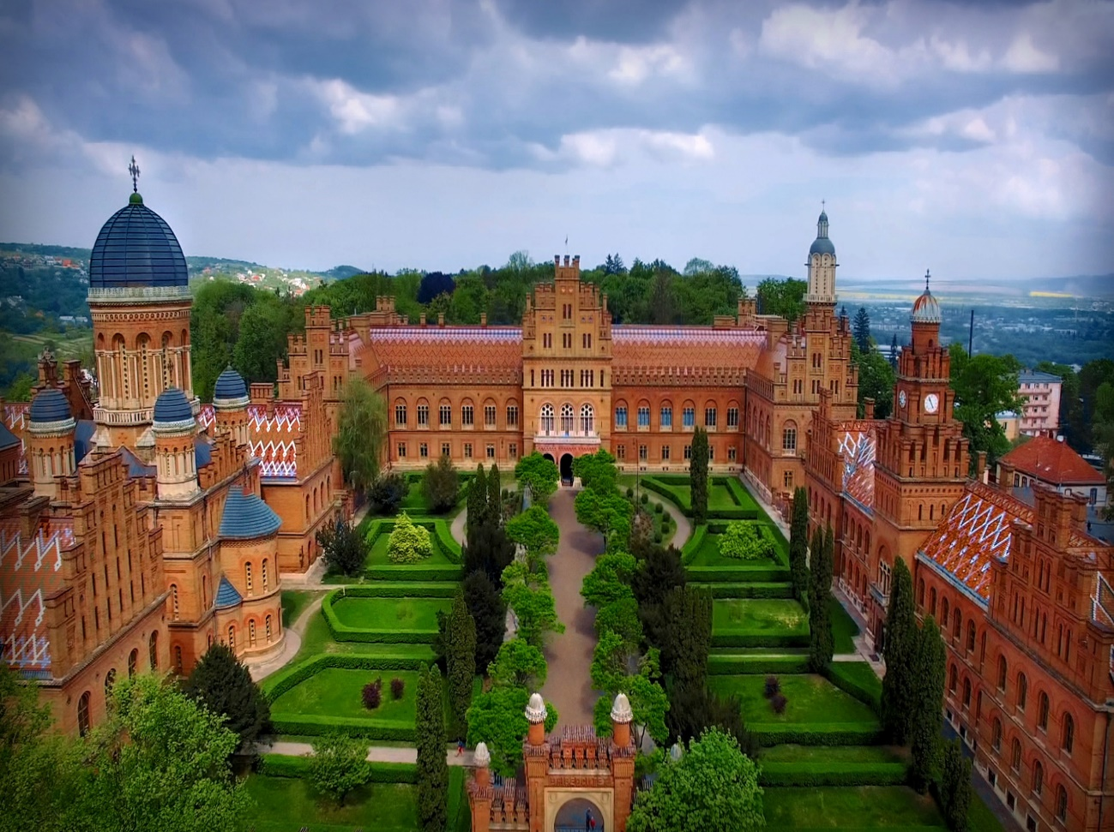
ДЯКУЮ ЗА УВАГУ!
© Центр забезпечення якості та організації освітнього процесу

